Slide 1

Regressionsgerade
Regressionsgerade mithilfe des Gradientenverfahren in Python zeichnen

Slide 2

Ziel
Sepal_width in Abhängigkeit von Sepal_length des Iris dataset plotten
Regressionsgerade mit dem mimimalen Residuum einzeichnen

Slide 3
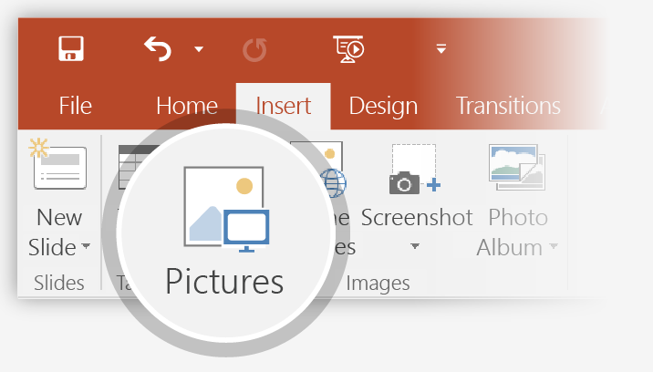
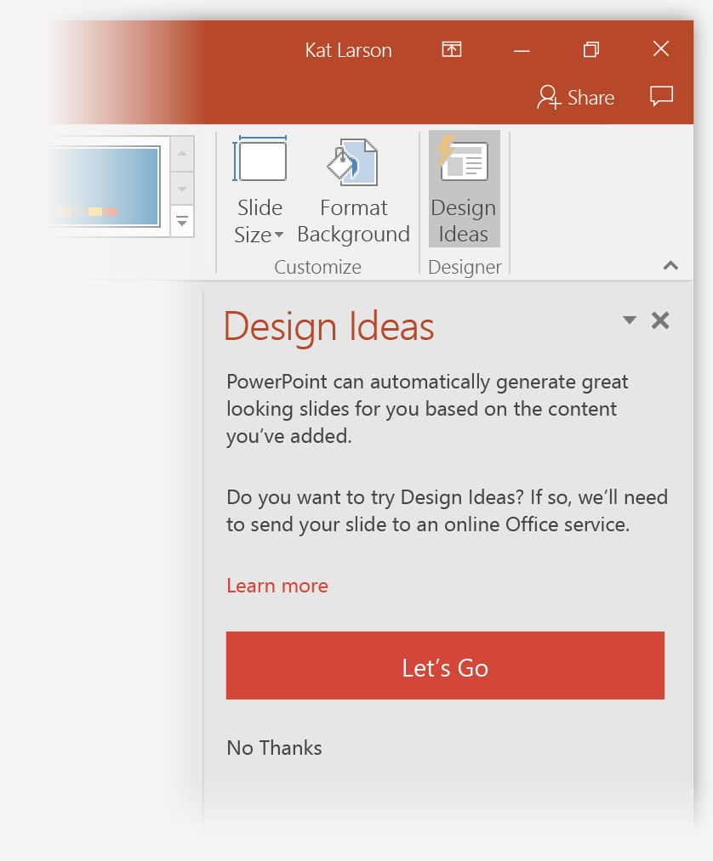
Gradientenverfahren für Regressionsgerade
Die Steigung der Regressionsgerade berechnet sich mit dem Gradientenverfahren
1
Zuerst wählt man eine Steigung für die Gerade.
2
Danach berechnet man das Residuum von für jeden geschätzten y-Wert (y-Wert der Gerade) und dem tatsächlichen y-Wert (y-Wert von Sepal_width).
3
Dafür stellt man eine Fehlerfunktion und deren Ableitung auf:
Fehlerfunktion: Residuum = (y – m * x)²; y ist der tatsächlicher y-Wert, m ist die Steigung, x unabhängige Variabel
Ableitung: -2x * (y – m * x)
4
Jetzt findet man die Steigung des Gradienten der Fehlerfunktion an dem gewählten x-Wert (bei 1. gewählte Steigung), indem man diesen in die Ableitung setzt.
5
Man wählt eine neue Wert für m, die in die entgegengesetzte Richtung des Gradienten geht: Wenn die Steigung positive ist, geht man in die negative Richtung, und umgekehrt.
6
Nun wiederholt man die Schritte ab 4., bis die Steigung des Gradienten (fast) 0 ist. Nun hat man das Mimimum gefunden.

Slide 4
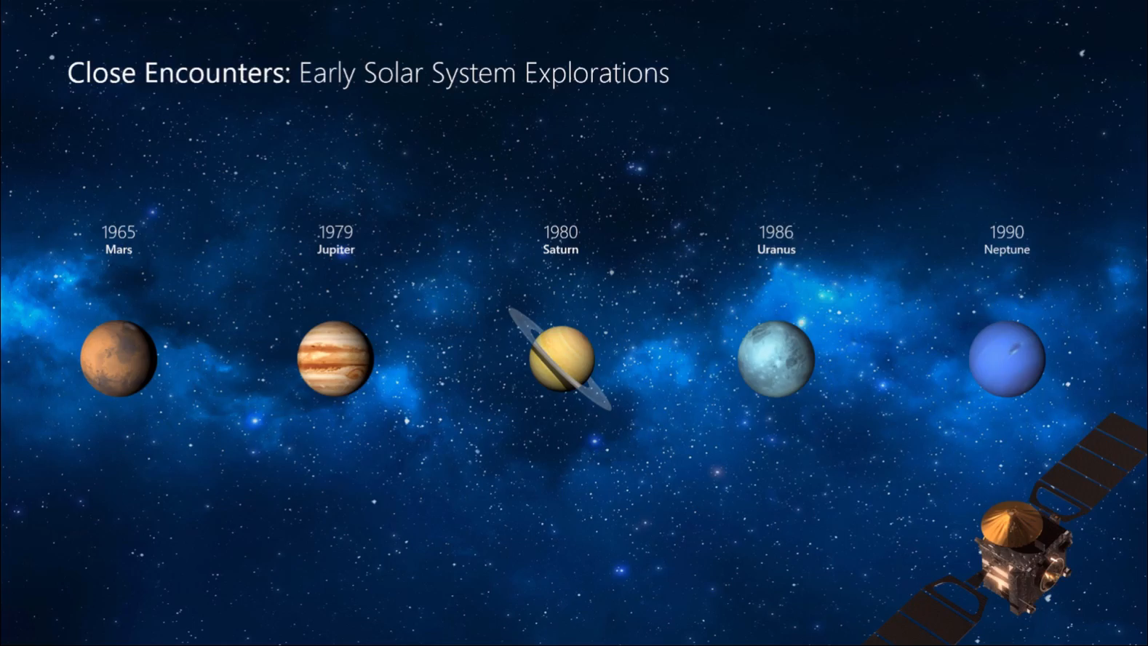
Beispiel
Gradientenverfahren an der Funktion f(x) = x²
Ableitung: f’(x) = 2x

Slide 5
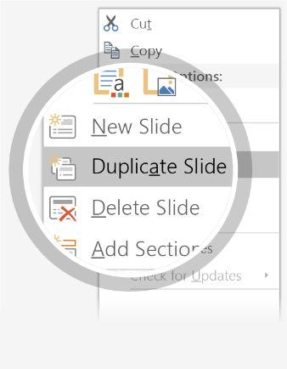
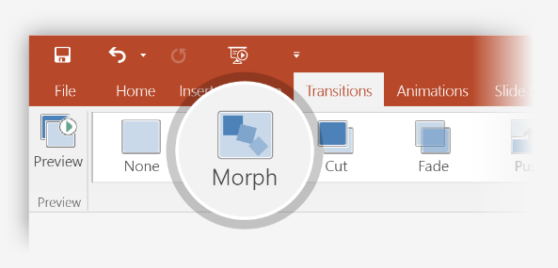

Setting up Morph
Try it yourself with these two simple “planets”:
1
Duplicate this slide: Right-click the slide thumbnail and select Duplicate Slide.
2
In the second of these two identical slides, change the shapes on the right in some way (move, resize, change color), then go to Transitions > Morph.
3
Return to the first of the two slides and press Slide Show button and then select Play to see your circle morph!
Hint: Effect Options gives you even more options for Morph.

Slide 6
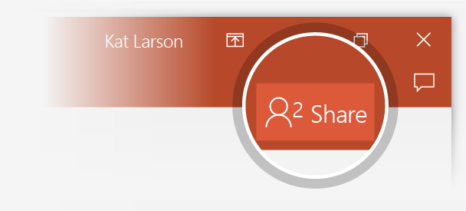
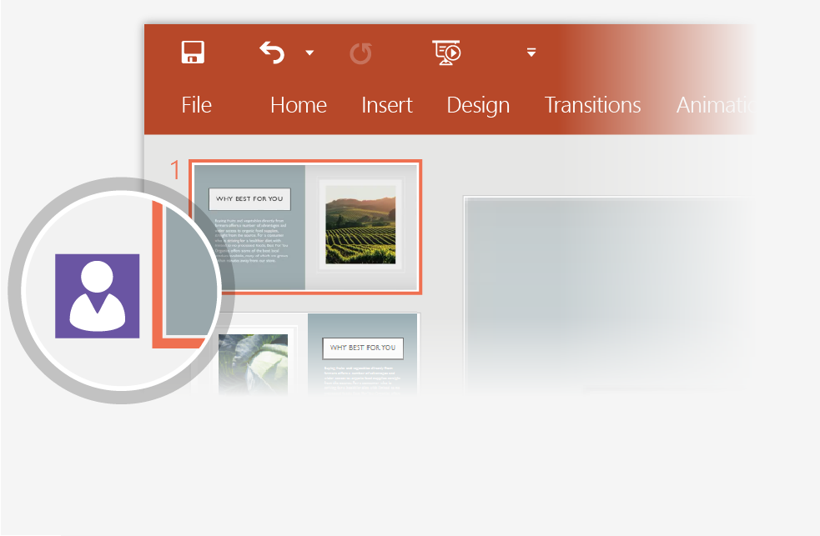
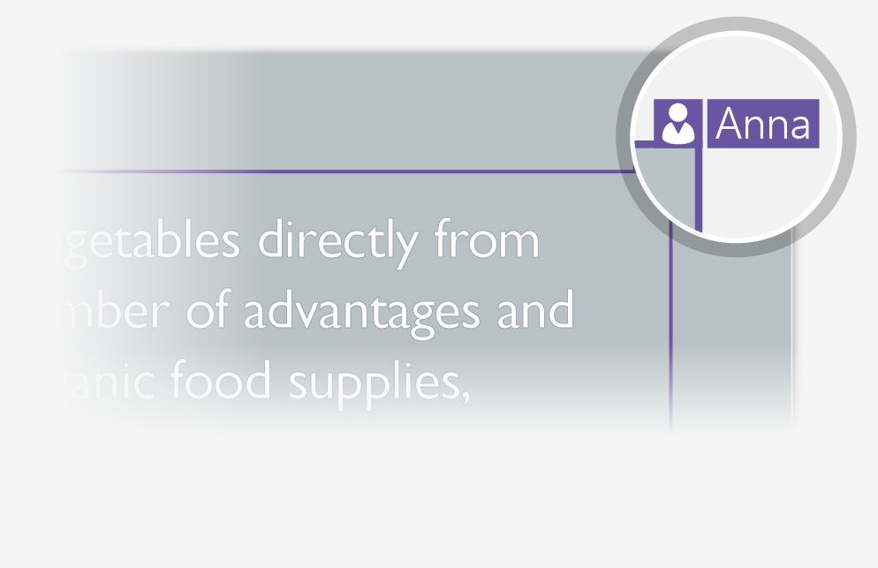
Working together in real time
When you share your presentation with others, you’ll see them working with you at the same time. How it works:
1
Select Share from above the ribbon, or by using short-key Alt-ZS, to invite people to work with you (You can save to the cloud at this point.)
2
When other people are in the presentation, a marker shows who is on which slide…
3
…and the part of the slide they're editing.

Slide 7


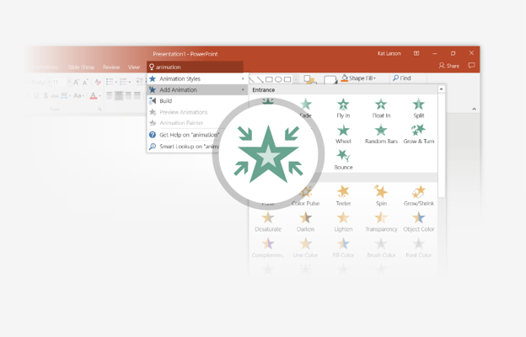
You’re an expert with Tell Me
The Tell Me box finds the right command when you need it, so you can save time and focus on your work. Try it:
SELECT ME
1
Select the Robot picture on the right.
2
Type animation in the Tell Me box, and then choose Add Animation.
3
Choose an animation effect, like Zoom, and watch what happens.

Slide 8
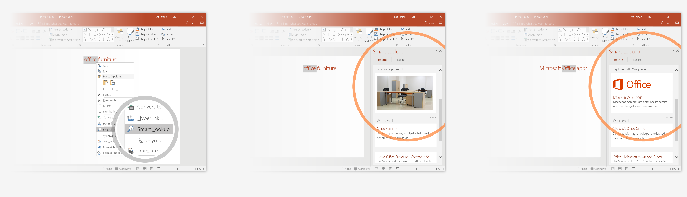
Explore without leaving your slides
Smart Lookup brings research directly in to PowerPoint. Try it:
1
Right-click in the word office in the following phrase: office furniture
2
Choose Smart Lookup, and notice that results are contextual for that phrase, not Microsoft Office apps.
3
Just for fun, try Smart Lookup again by right-clicking in the word Office in Step 2.

Slide 9

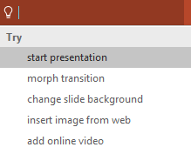

More questions about PowerPoint?
Select the Tell Me button and type what you want to know.
Visit the PowerPoint team blog
Go to free PowerPoint training
SELECT THE ARROW WHEN IN SLIDE SHOW MODE

